Slide 1
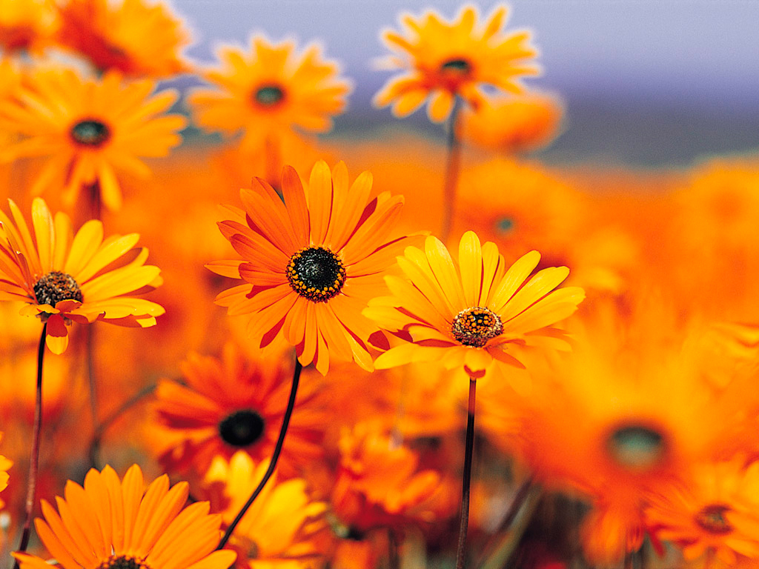

Slide 2
Мозговой штурм
Разминка.

Slide 3

Игра «Карандаши».

Slide 4

Осень видео

Slide 5

Что принесла нам осень?

Slide 6
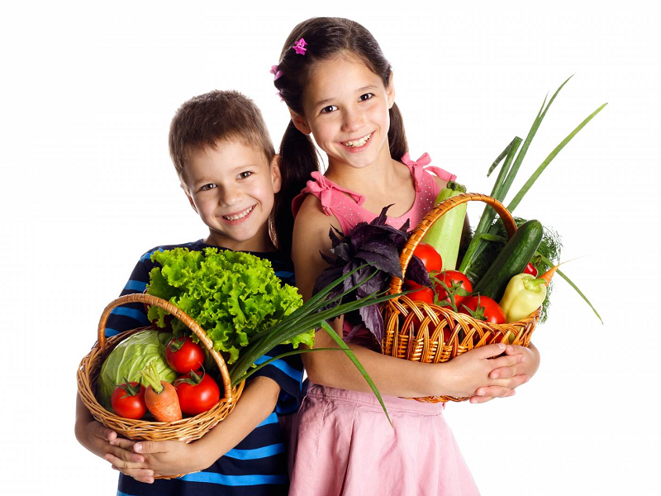

Slide 7

Работа с учебником.

Slide 8
Словарная работа
Золотая осень – олтин куз
Холодно – совуқ
Улетели птицы – қушлар учиб кетти
В тёплые страны – иссиқ ўлкаларга
Урожай – хосил
Овощи – сабзавотлар
Фрукты – мевалар
Собирали – йиғиб – тердилар

Slide 9

Физминутка

Slide 10
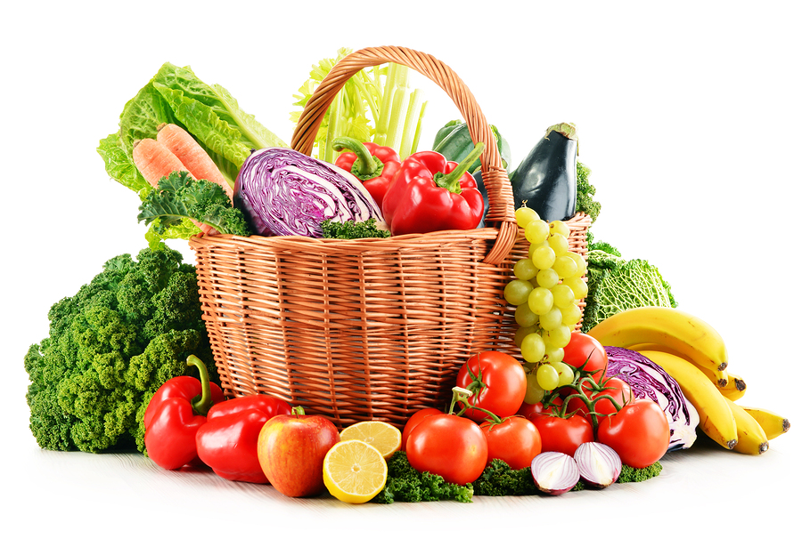
Задание 1
Свяжи слова

Slide 11
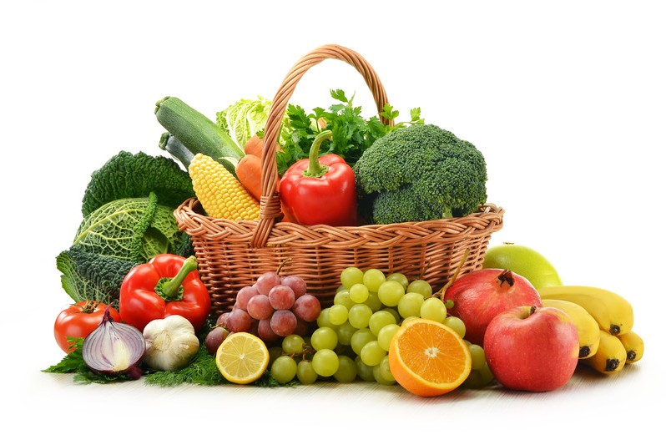
Задание 2
Назови предметы.

Slide 12
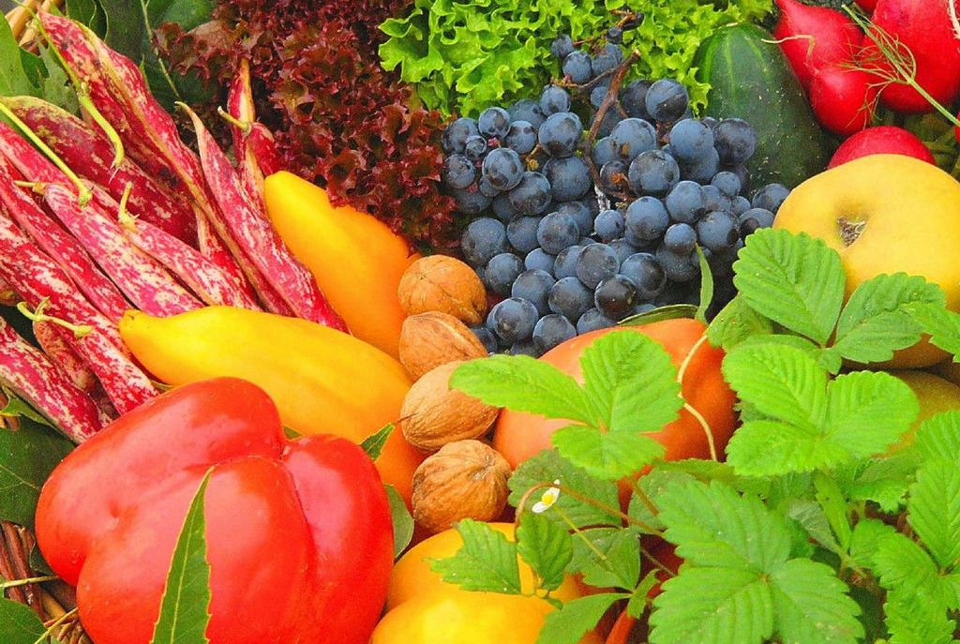
Задание 3
Буквы убежали

Slide 13
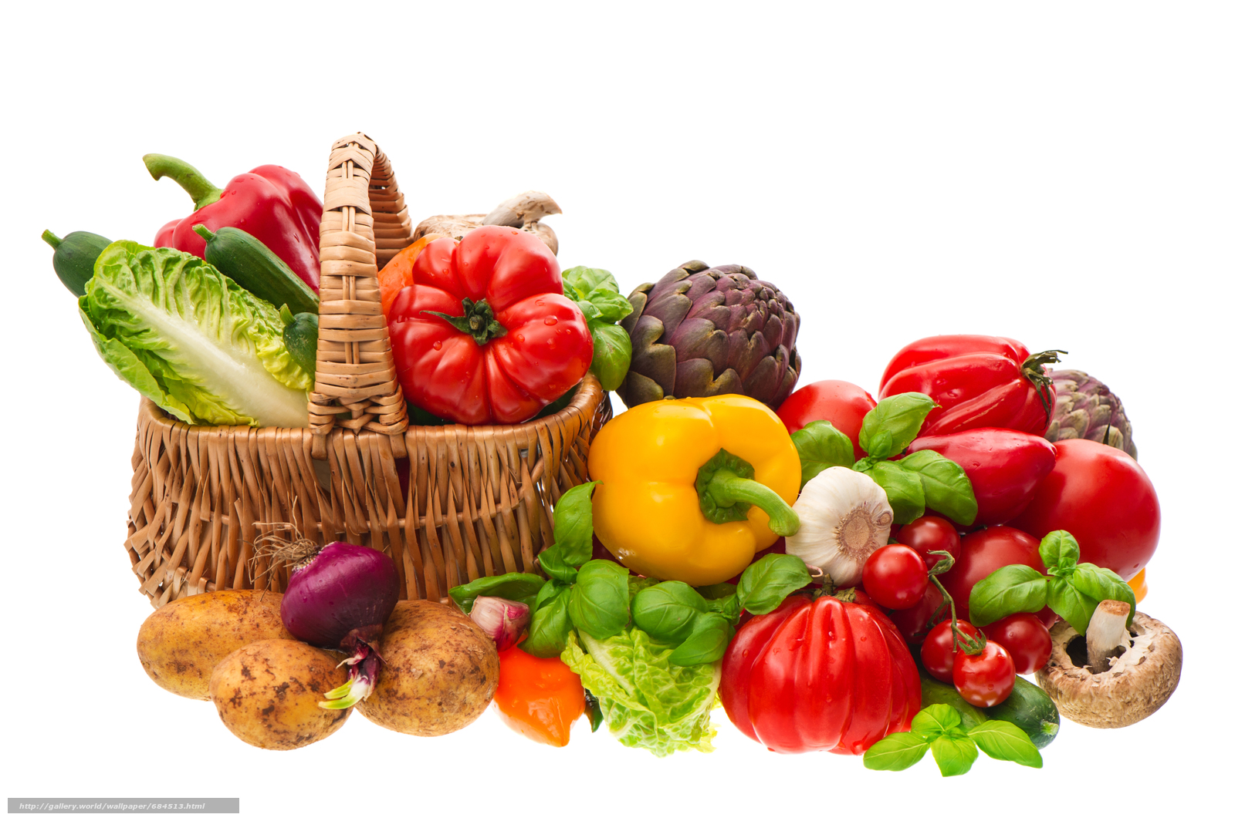
Задание 4
Языковая загадка

Slide 14

Спасибо за урок!

